Slide 1
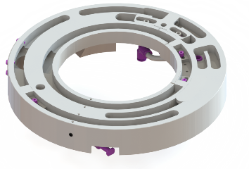
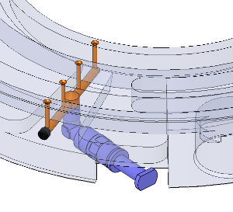
Reduzca los costos de mantenimiento
Placa de distribución de vacío Lubricación automática
VALOR Y VENTAJAS
DESCRIPCIÓN
  Frecuencia reducida y mayor simplicidad del mantenimiento de rutina.
  Reducción del tiempo y costo de mantenimiento.
  Reducción del tiempo de inactividad de la máquina, por lo que hay más tiempo de producción disponible.
El nuevo sistema consiste en una bomba de alimentación de grasa para la lubricación, ubicada entre la placa de distribución de vacío y el tambor de vacío.
Usando un sensor, este sistema detecta el número de ciclos y, según sea necesario, entrega una cantidad definida de grasa
Valor: Mantenimiento, eficiencia
Equipo: Etiquetadoras Rollquattro, Rollquattro Evo, Matrix
Código de catálogo: AA29

